Slide 1
30.10.2024 Педагог года города Нижневартовска — 2025
Д.И. Шаравьев
заместитель директора
МАУ г. Нижневартовска «Центр развития образования»

Slide 2
Алгоритм
Регистрация на сайте: https://pg2025.edu-nv.ru
(если ранее участвовали, вспомнить или восстановить пароль)
Заполнение форм и подготовка файлов и ссылок
Размещаем материалы на публичных облачных сервисах
(текстовые, видео и др. на отечественных ресурсах Яндекс, Mail, VK и др.)
Добавить запись в выбранное конкурсное испытание
Возможность редактировать запись до 10.11.2024г.

Slide 3
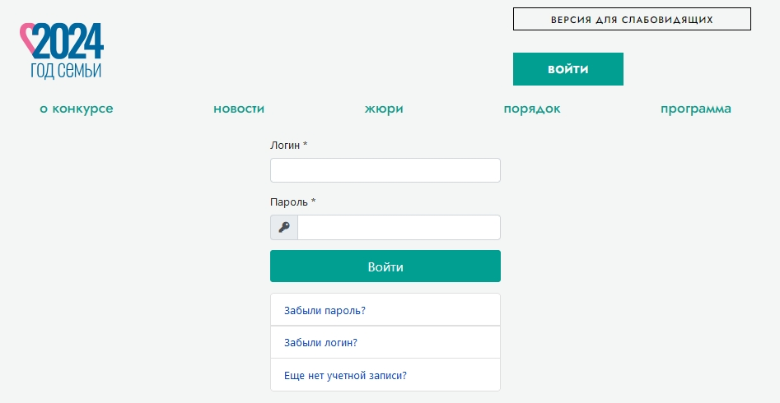
Авторизация, регистрация

Slide 4
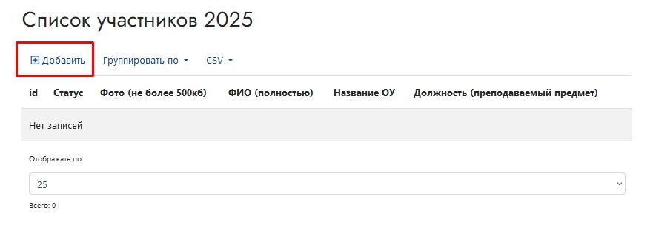
Размещение материалов участника

Slide 5
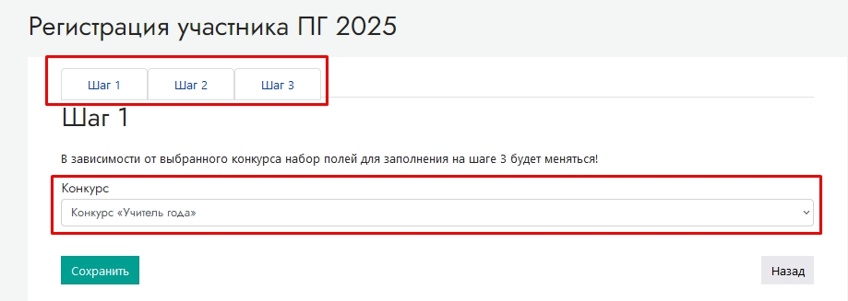
Размещение материалов участника

Slide 6
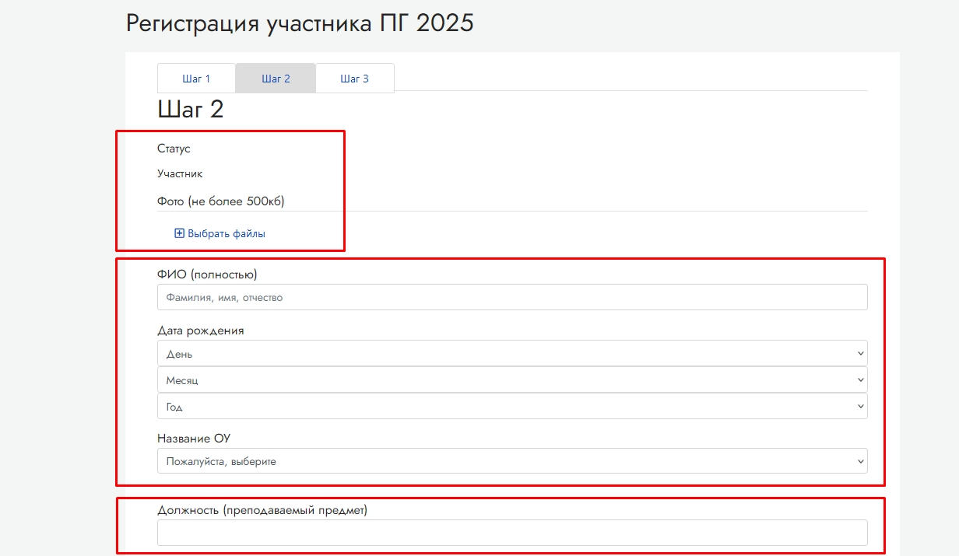
Размещение материалов участника

Slide 7
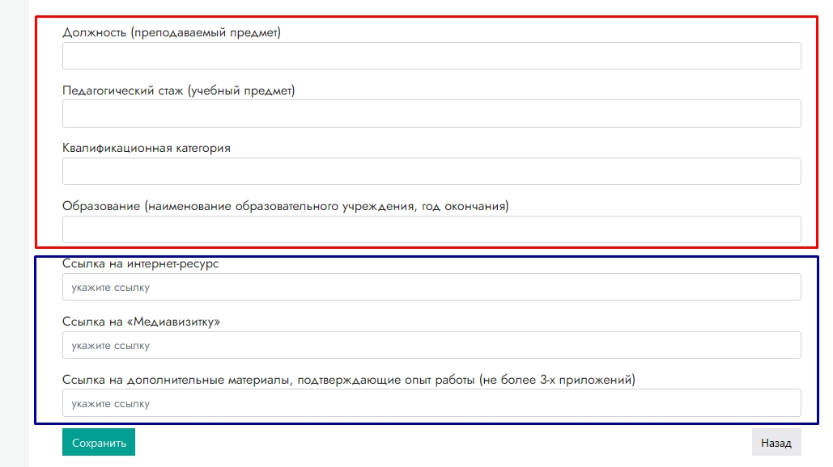
Размещение материалов участника

Slide 8
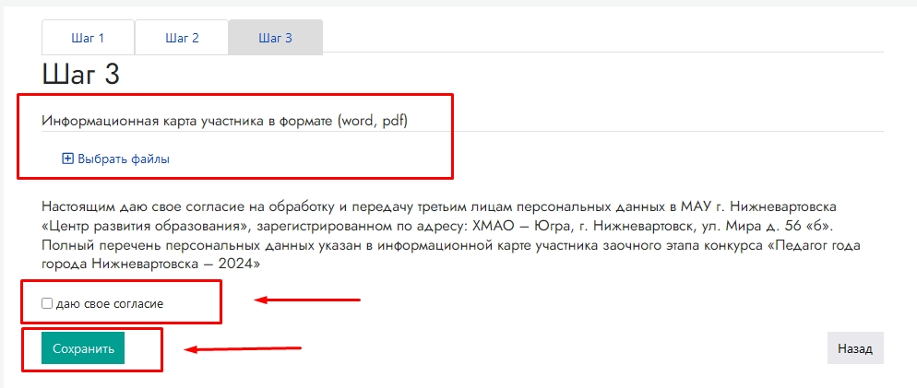
Размещение материалов участника

Slide 9
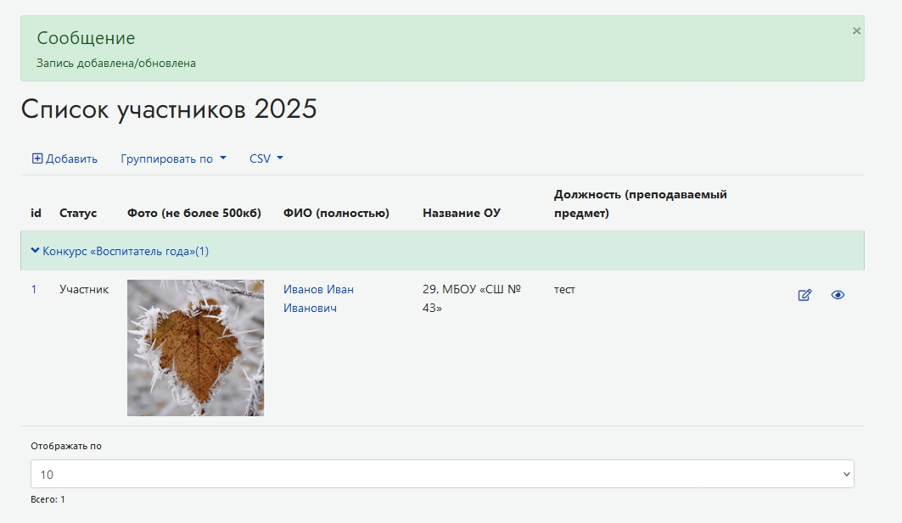
Размещение материалов участника

Slide 10
Интернет - портфолио
Критерии | Показатели | Баллы
1. Содержательность и практическая значимость материалов | 1.1.Содержание материалов ориентировано на различные категории участников образовательных отношений 1.2.Содержание материалов отражает основные направления (одно или несколько) развития детей в соответствии с требованиями ФГОС ДО 1.3.Информационный контент, представленный для родителей (законных представителей) обучающихся, содержателен, доступен для понимания, актуален 1.4.Материалы имеют практико-ориентированный характер 1.5.Материалы представляют интерес для профессионального сообщества 1.6.Содержание материалов направлено на решение воспитательных задач 1.7.Представлены полезные ссылки на ресурсы, посвященные вопросам дошкольного образования | 14
2. Характеристика ресурса | 2.1.Обеспечены четкая структура представления материалов и удобство навигации 2.2.Предусмотрена возможность осуществления обратной связи 2.3.Используются разные формы представления информации (текстовая, числовая, графическая, аудио, видео и др.) 2.4.Материалы регулярно обновляются 2.5.Визуальное удобство восприятия информации; стилевое единство разделов; художественное оформление; адекватность цветового решения 2.6.Отсутствуют орфографические, пунктуационные и грамматические ошибки | 12

Slide 11
«ВИЗИТНАЯ КАРТОЧКА»
Ролик продолжительностью до 3мин.
Заставка c указанием организации и ФИО конкурсанта
Разрешение – 1920*1080 (16:9); частота кадров – 25 кадров/с; скорость потока – не менее 13,0 Мбит/с; кодировка – AVC
Размещение: https://rutube.ru

Slide 12
«ВИЗИТНАЯ КАРТОЧКА»
Критерии | Показатели | Баллы
1. Информативность и содержательность | 1.1.Демонстрируются профессиональные достижения педагога в работе с воспитанниками, родителями (законными представителями) воспитанников, коллегами 1.2.Демонстрируются интересы и увлечения педагога, связанные с профессиональной деятельностью 1.3.Демонстрируется индивидуальный стиль профессиональной деятельности и оригинальность | 6
2. Представление информации | 2.1.Соблюдается соответствие видеоряда содержанию 2.2.Качество видеоряда, звука, сочетание цветовых и световых эффектов, синхронизация музыки и изображения, видеопереходы 2.3.Видеоряд, композиция и содержание интересны и оригинальны | 6
Максимальный общий балл: |  | 12

Slide 13
Разное
Ответы на вопросы

